Slide 1
JIMMY IM
mobile instant messenger
“od seminarske naloge
do odprtokodnega projekta”
©2007 razvojna ekipa JimmyIM
Notes:
Theme created by
Sakari Koivunen and Henrik Omma
Released under the LGPL license.

Slide 2
JimmyIM – namen in cilji
seminarska naloga pri predmetu Računalniške komunikacije in mreže
IM je zanimiva tema, podprimo več protokolov!
med telefonom in strežniki naj se pretaka čim manjša količina podatkov
(=nizka cena)
teče naj na čim večjem številu mobilnih naprav
odprta koda

Slide 3
Kaj je instant messaging?
gre za (praviloma) tekstovno komunikacijo v realnem času preko interneta
program za IM je odjemalec, ki se povezuje na centralne strežnike
najbolj razširjeni protokoli: MSN, Jabber, ICQ, Google talk, Yahoo!
omogoča hitro in poceni komunikacijo

Slide 4
Aplikacije za mobilne naprave
mobilnost postaja vse bolj ključnega pomena
aplikacije, ki smo jih navajeni na osebnih računalnikih, lahko uporabljamo kjer koli, kadar koli (Live Messenger, Pidgin(gaim), Miranda, Kopete, ...)
aplikacije za mobilne naprave so v razcvetu

Slide 5
Kaj je J2ME?
Java Micro Edition!
programski jezik v katerem je napisan JimmyIM
okrnjena verzija Jave, namenjena mobilni platformi z manj resursi (mobilnim telefonom, dlančnikom, PocketPC ipd.)
J2ME uporablja pakete JAR
Java vs. J2ME
Delitev J2ME:
  CLDC: zbirka temeljnih javanskih razredov
  MIDP: zbirka razredov namenjenih izključno mobilnim napravam (grafika, zvok, brnjenje)
Uporabnost J2ME

Slide 6
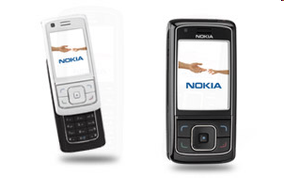
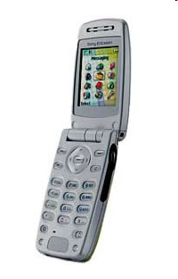
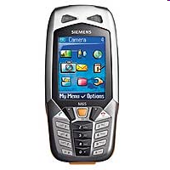
Primeri J2ME telefonov
Sony Ericcsson Z600
Nokia 6288:
CLDC 1.1.
MIDP 2.0.
Siemens x65
- CLDC 1.1.
- MIDP 2.0.

Slide 7
Kako smo se lotili dela
(in ga dejansko opravili!)
Želja po "lažji" oceni
Nočemo enoličnega guljenja knjige
"Tavelke" seminarske

Slide 8
Kako smo se lotili dela
(in ga dejansko opravili!)
Ideje na kup
Pogovor z asistentom
In rezultat je ...

Slide 9
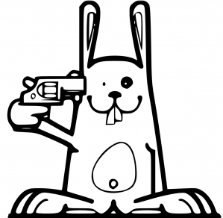

Slide 10
Kako smo se lotili dela
(in ga dejansko opravili!)
  se umirimo
  globoko vdahnemo
  in ...

Slide 11
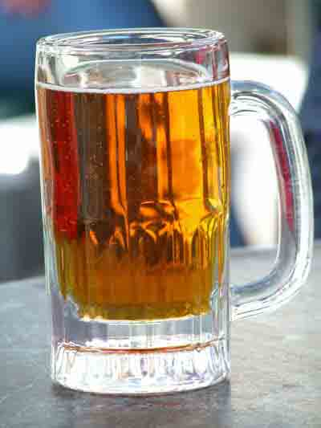

Slide 12
Kako smo se lotili dela
(in ga dejansko opravili!)
  s pivom se potolažimo
  čemur sledi ...

Slide 13
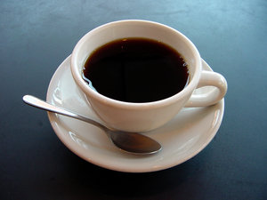

Slide 14

Kako smo se lotili dela
(in ga dejansko opravili!)
prvi cilji:
  postavitev projektne strani
  usposobitev Subversion-a
  mailing lista
  zbiranje dokumentacije
  iskanje sorodnih aplikacij
  imeti “odprto glavo” za ideje

Slide 15
Kako smo se lotili dela
(in ga dejansko opravili!)
drugi korak:
  raziskovanje tehnologij
  načrtovanje jedra aplikacije
  protokoli

Slide 16
Kako smo se lotili dela
(in ga dejansko opravili!)
razdeljevanje nalog
na tisoče vrstic jave
vmesne spremembe zasnove
delno delujoča kopica kode

Slide 17


Slide 18
JimmyIM značilnosti
Podprti protokoli: MSN Messenger, Jabber/GoogleTalk, ICQ, Yahoo
klepetanje, upravljanje s kontakti in skupinami, ...
transparentna integracija kontaktov
avtomatski login za izbrane račune ob zagonu aplikacije
shranjevanje/editiranje lokalnih računov
intuitivni grafični vmesnik

Slide 19
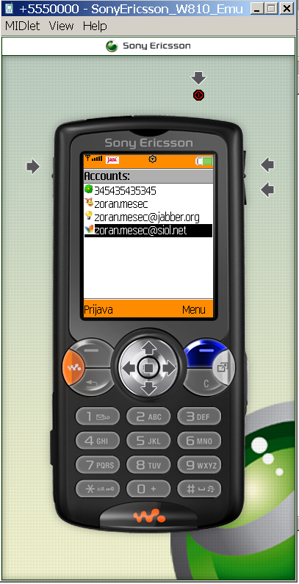
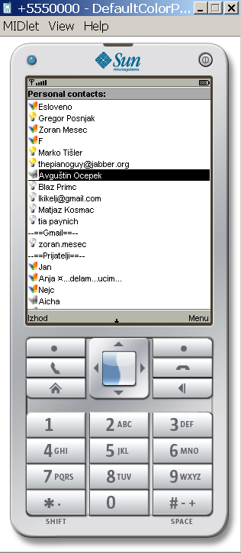

Slide 20
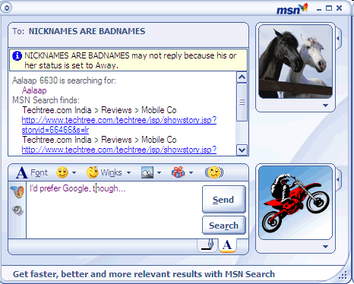
Pregled protokolov - MSNP
MSN Messenger

Slide 21
Pregled protokolov - MSNP
izredno priljubljen
Microsoft
zaprt protokol, ni uradne specifikacije
Kratek pregled sintakse protokola:
ukazi
Vaše sporočilo
Celotno sporočilo, ki potuje do strežnika
UKAZ trID podatki\n\r
VER 1 MSNP11 CVR0\r\n
...
LSG 20 Prijatelji 0\r\n
LSG 21 Družina 0\r\n
...
LST joze.novak@hotmail.com Joža 4\r\n
LST urska@hotmail.com Urska 4\r\n

Slide 22
Pregled protokolov - MSNP
Primer sporočila “Živjo! Kako si?”:
MSG 4 N 133\r\n
MIME-Version: 1.0\r\n
Content-Type: text/plain; charset=UTF-8\r\n
X-MMS-IM-Format: FN=Arial; EF=I; CO=0; CS=0; PF=22\r\n
\r\n
Živjo! Kako si?
Razvoj
13 verzij protokola do sedaj
Live Messenger
zaradi zaprtosti težaven za razvijalce (vse od verzije 9 naprej)

Slide 23

Pregled protokolov - ICQ

Slide 24
Pregled protokolov - ICQ
OSCAR (Open System for CommunicAtion in Realtime) - "Ironija"
zaprt binarni protokol
paketna oblika (FLAP, SNAC, TLV)
načeloma "Big endian"
Zasnova odprtega protokola
Preraste v zaprtega

Slide 25
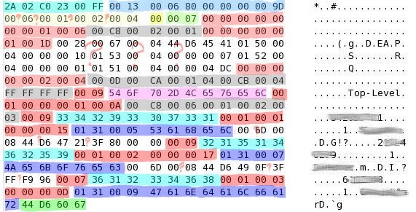
Pregled protokolov – ICQ primer

Slide 26
Pregled protokolov –XMPP splošno http://www.jabber.org
odprt, dobro dokumentiran in enolično specificiran protokol
XML oblika pošiljanja sporočil
ljubkovalno ime: Jabber
Google je privzel XMPP za svoj temeljni protokol za IM (Google Talk)
nedvomno protokol prihodnosti!

Slide 27
Pregled protokolov –XMPP dobrote http://www.jabber.org
podpira enkripcijo od uporabnika do uporabnika (za razliko od MSNP, kjer se sporočilo na strežniko odkriptira)
XML oblika zapisa omogoča enostavno razčlenjevanje
modularen protokol, možnost razširitev (npr. Jingle za VoIP)
distribuiranost za razliko od ostalih centraliziranih protokolov

Slide 28
Pregled protokolov –XMPP dobrote http://www.jabber.org
lepo število odjemalcev (GAIM, Kopete, Google Talk, Trillian, Miranda, Psi, iChat, Adium)
in tudi strežnikov! (jabberd, ejabberd, Merak, WildFire, Sun Java System IM server)
pošiljanje jedra tekstovnih sporočil v XHTML obliki
prenos sporočil posreden, audio, video in prenos datotek neposreden

Slide 29
Pregled protokolov –XMPP primer sintakse
Primer pošiljanja sporočila v Jabber protokolu:
C – odjemalec (client)
S – strežnik (server)
  C: <?xml version=’1.0’ encoding=’UTF-8’?>
  <stream:stream to=’example.com’ xmlns=’jabber:client’ xmlns:stream=’http://etherx.jabber.org/streams’ version=’1.0’>
  S: <?xml version=’1.0’ encoding=’UTF-8’?>
  <stream:stream from=’example.com’ id=’someid’ xmlns=’jabber:client’ xmlns:stream=’http://etherx.jabber.org/streams’ version=’1.0’>
  ... encryption, authentication, and resource binding ...
  C: <message from=’juliet@example.com’ to=’romeo@example.net’ xml:lang=’en’>
  C: <body>Art thou not Romeo, and a Montague?</body>
  C: </message>
  S: <message from=’romeo@example.net’ to=’juliet@example.com’ xml:lang=’en’>
  S: <body>Neither, fair saint, if either thee dislike.</body>
  S: </message>
  C: </stream:stream>
  S: </stream:stream>

Slide 30


Slide 31
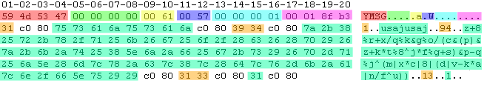
Yahoo!

Slide 32
Yahoo!
YMSG - Yahoo! Messenger Protocol
Zaprt binarni protokol
Trenutno je v uporabi 10 verzija protokola
Paketna oblika (Header – Body)
Podpora VoIP

Slide 33
Prihodnost IM
razvoj bo vsekakor zanimiv in dobičkonosen (kot tudi vse telekomunikacijske storitve danes)
prihodnost bodo imeli odprti protokoli, saj lajšajo delo razvijalcem strežnikov in odjemalcev za IM
zlitje elektronske pošte, SMS, samega govora in videa v en protokol

Slide 34
Prihodnost JimmyIM
Trenutno stanje: teoretično deluje vse, kar je predvideno za v1.0!
Toda: simulatorji telefonov na računalniku ne simulirajo dovolj dobro
Razvoj trenutno temelji predvsem na
a) odpravljanju težav na telefonih Nokia
b) odpravljanju hroščev vseh 4 podprtih protokolov
Verjetna posledica: fragmentacija izdanih verzij(za Nokio, SonyEriccsson,...)

Slide 35
Prihodnost JimmyIM
skupnost se širi(6 razvijalcev)
trenutna vroča tema razvoja: Yahoo, fragmentacija,...
v kratkem RC2(googleTalk, yahoo, nokia patch)
pričakovani datum izdaje verzije 1.0. je 1.januar 2008. Verzija 1.0. bo
a) podpirala vse 4 protokole
b) delovala na vseh telefonih

Slide 36
Sledi...
Prezentacija
WWW: http://jimmyim.berlios.de
email: jimmyim-devel@lists.berlios.de
Razvijalci: Matevž Jekovec, Zoran Mesec, Janez Urevc, Matej Ušaj, Dejan Sakelšak, ...

